Slide 1
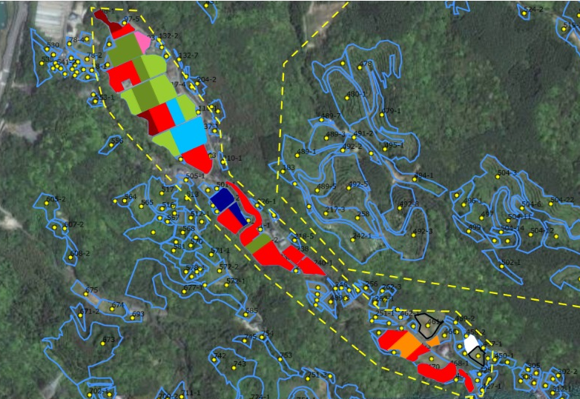

三区地区 年柄

